Slide 1
Kaggle 教學
楊鎔篷 吳承翰

Slide 2

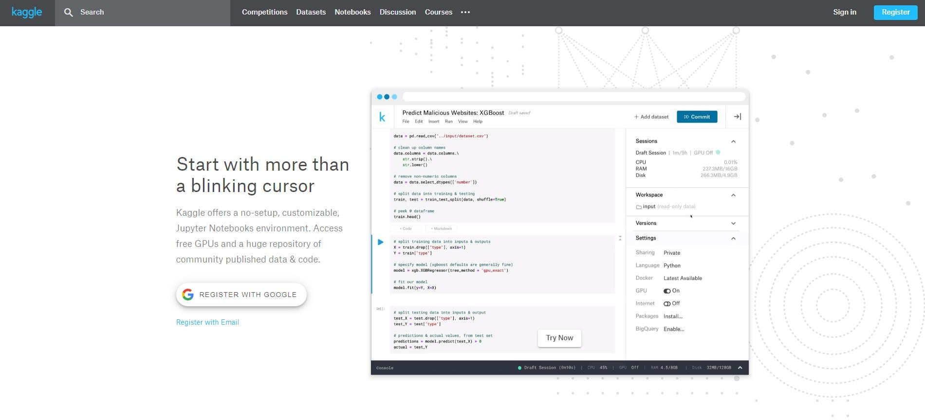
Kaggle 簡介
Kaggle 是⼀個資料科學競賽平台，每個
⼈都可在其上發布資料集舉辦比賽，也可
以參與其他⼈舉辦的比賽，期望透過競賽 排名，集合眾⼈力量找出最好的模型。 (https://www.kaggle.com/)

Slide 3


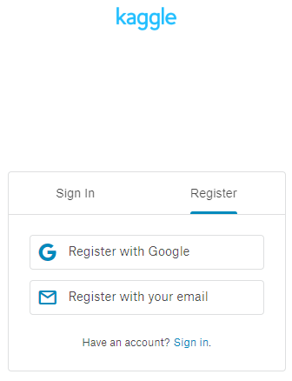
帳號註冊
點選首頁右上角的Sign in或Register，選擇登入或註冊新帳號：
註冊：連結google帳號or 使用email註冊。
點選登入或 註冊新帳號
可連結Google 等直接註冊
或用email註冊

Slide 4
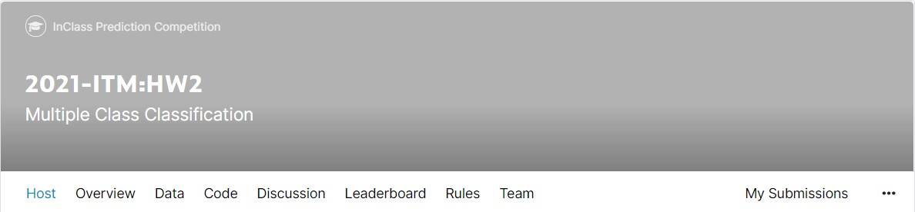
Kaggle 競賽
kaggle競賽分為兩類：general、inclass。
作業採 inclass 方式，即只有知道連結的⼈才能進入比賽。
希望同學不要任意把連結給其他非修課相關的⼈！

Slide 5

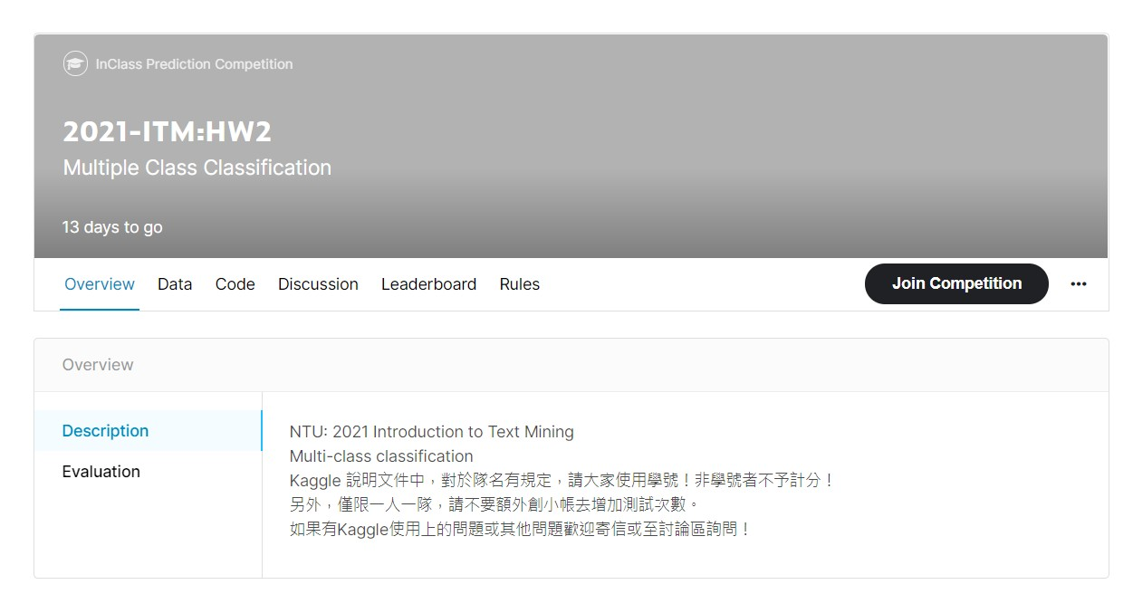


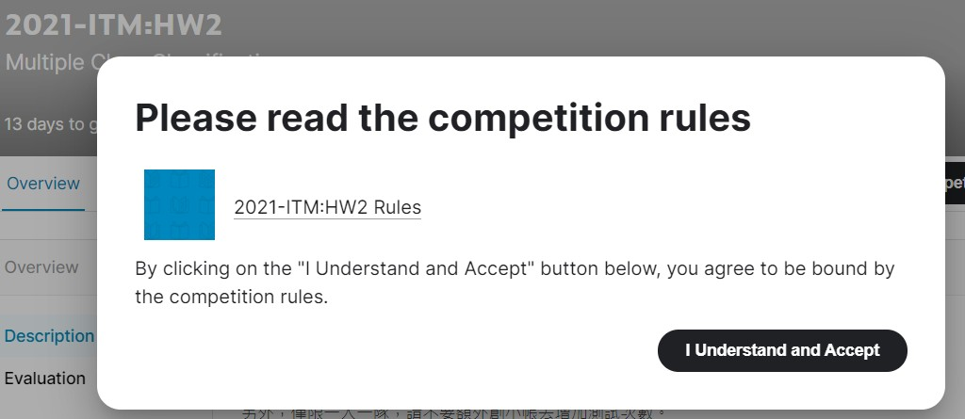

參加競賽
成功進入競賽畫面後，點選右上角的Join Competition，再同意競賽規則即可。

Slide 6
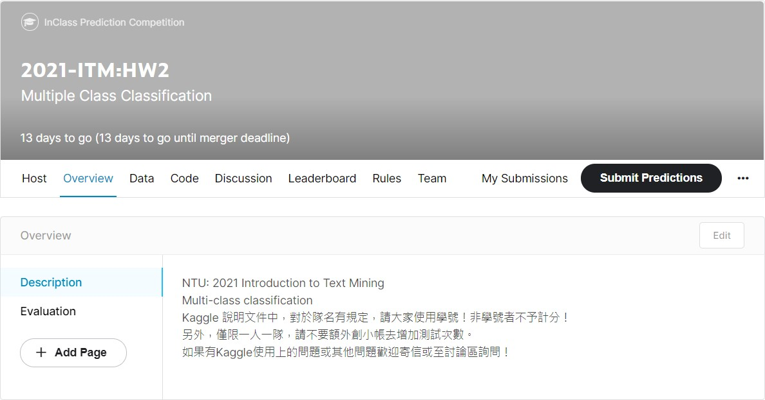

上傳注意事項
成功參加比賽後，頁面右上角即會變成Submit Predictions
關於上傳結果有以下事項需要注意：
注意上傳格式！
注意每日上傳次數上限5次！ 請更改隊名為學號！

Slide 7
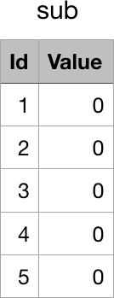
上傳格式
請使用csv檔，其他檔會無法上傳。
需有兩欄，分別為Id和Value。
Id直接用docid即可，Value為分類結果。

Slide 8
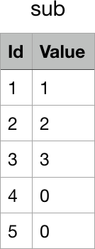
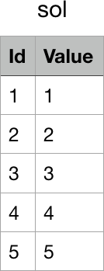
計分方式
排名採用 micro-averaged F1-score
右圖結果為0.6

Slide 9

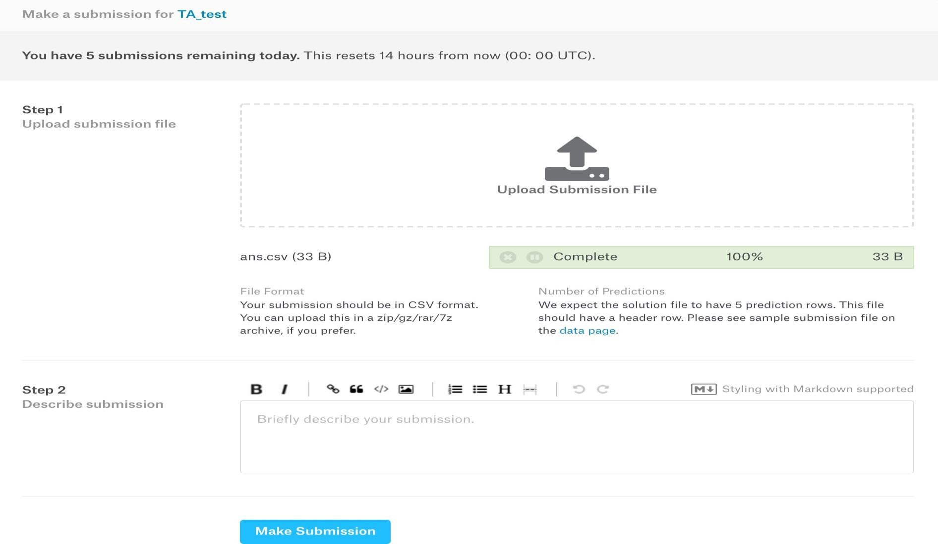



上傳預測結果
點選可以更改隊名
點選右上角Submit Predictions
，就進入上傳頁面。
拖入檔案
若上傳等很久，可以重開頁面再上傳
，未上傳成功不會計入上傳次數。
剩餘上傳次數和reset時間
等待上傳完成
設次數限制是怕大家無限上傳去 試出答案。

Slide 10
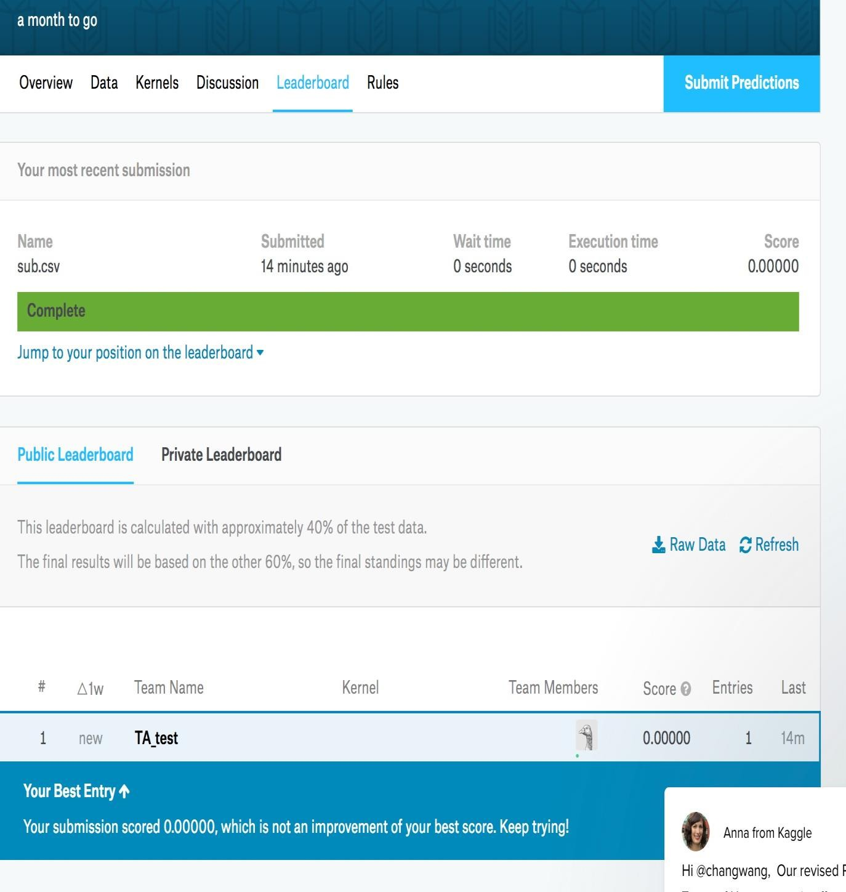
預測結果評分
等待系統計算分數
有時候系統負荷過大，可能評分很久， 可以嘗試重開頁面，看看是否有評分成功， 即有顯示出新的分數，若失敗的話不會有 紀錄，也就不會用到上傳次數，重新再 上傳即可。
顯⽰示你⽬目前的排名

Slide 11
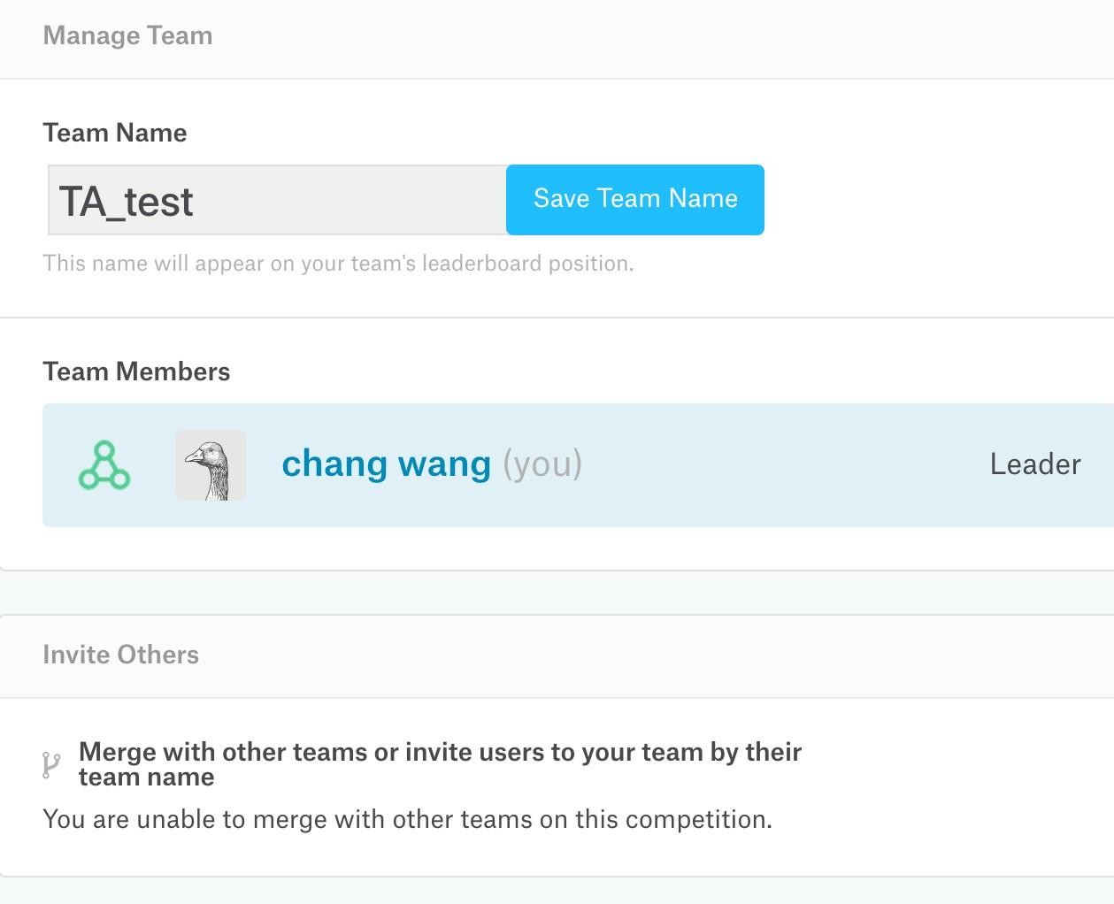

更改隊名
輸入新隊名
kaggle提供組隊功能，但這次有限制
只能⼀⼈⼀隊。
為了方便掌握大家的上傳結果，隊名開頭
請⼀律用學號，底線後則不限制。
原本註冊的display name
例：r10725038_xxxx
輸入新隊名後按Save Team Name即可

